Slide 1
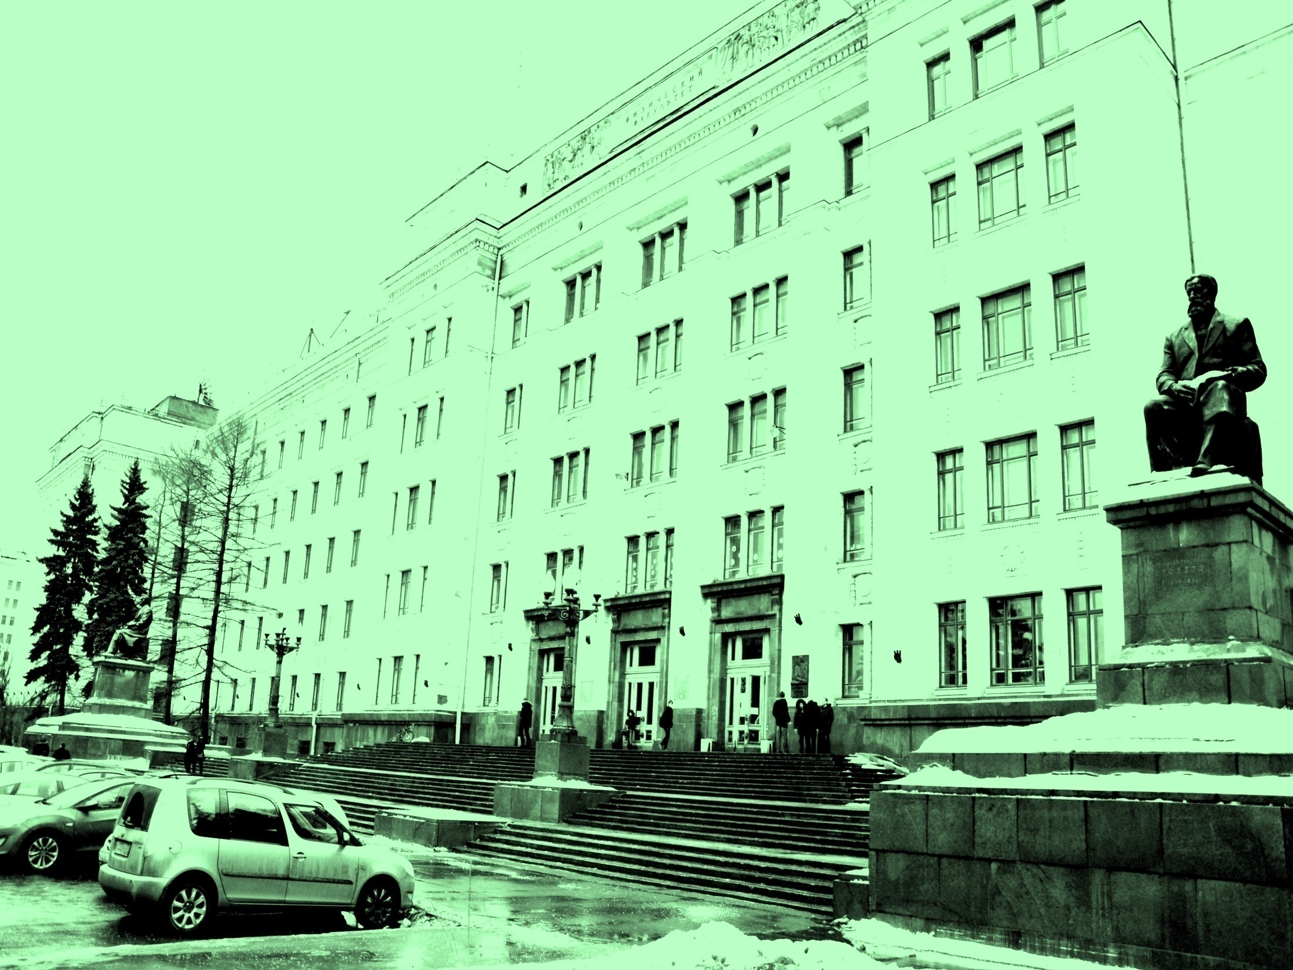
Новая система закупок в
МГУ имени М.В. Ломоносова:
44 ФЗ и Положение о закупке МГУ
Порядок организации закупок товаров, работ, услуг на физическом факультете МГУ имени М.В. Ломоносова
Отдел закупок физического факультета МГУ

Slide 2
44 ФЗ
Основные отличия от 94-ФЗ
Принцип профессионализма Заказчика (ст.9 ФЗ №44-ФЗ)
Принцип ответственности за эффективность осуществления Закупок (ст.12 ФЗ №44-ФЗ)
Общественное обсуждение и мониторинг Закупок
Новые способы проведения конкурентных Закупок
Изменение порядка осуществления Закупок у единственного источника, изменение перечня пунктов-оснований (отсутствие пунктов-оснований проведения прямых закупок за счет средств грантов, госконтрактов)
Расчет и обоснование НМЦК
Приемка результатов исполнения контракта
а) приемочная комиссия
б) экспертиза
Статья 12. Принцип ответственности за результативность обеспечения государственных и муниципальных нужд, эффективность осуществления закупок
1. Государственные органы, органы управления государственными внебюджетными фондами, муниципальные органы, казенные учреждения, иные юридические лица в случаях, установленных настоящим Федеральным законом, при планировании и осуществлении закупок должны исходить из необходимости достижения заданных результатов обеспечения государственных и муниципальных нужд.
2. Должностные лица заказчиков несут персональную ответственность за соблюдение требований, установленных законодательством Российской Федерации о контрактной системе в сфере закупок и нормативными правовыми актами, указанными в частях 2 и 3 статьи 2 настоящего Федерального закона.
Статья 107. Ответственность за нарушение законодательства Российской Федерации и иных нормативных правовых актов о контрактной системе в сфере закупок
1. Лица, виновные в нарушении законодательства Российской Федерации и иных нормативных правовых актов о контрактной системе в сфере закупок, несут дисциплинарную, гражданско-правовую, административную, уголовную ответственность в соответствии с законодательством Российской Федерации.
Отдел закупок физического факультета МГУ

Slide 3
Статья 15 ФЗ №44-ФЗ
Согласно ч.2 ст.15 ФЗ №44-ФЗ Бюджетное учреждение вправе осуществлять закупочную деятельность в соответствии Федеральным законом от 18 июля 2011 г. N 223-ФЗ "О закупках товаров, работ, услуг отдельными видами юридических лиц". В данном случае бюджетное учреждение разрабатывает, утверждает и размещает до начала года в единой информационной системе правовой акт, в соответствии с которым данное бюджетное учреждение и осуществляет закупочную деятельность в текущем году.
В МГУ было разработано и утверждено собственное Положение о закупке товаров, работ, услуг для нужд Федерального государственного бюджетного учреждения высшего профессионального образования «Московский государственный университет имени М.В.Ломоносова».
Утверждено 27.02.2014г.
Отдел закупок физического факультета МГУ

Slide 4
Система закупок МГУ с 2014 года
•гранты
•гос.контракты
•все внебюджетные средства
•пожертвования
•аренда
•Субсидии
•Бюджетные средства
•ОМС
Возможно проведение закупки через ПГ по 44-ФЗ
Закупки по Положению (223-ФЗ)
Закупки по 44-ФЗ
Отдел закупок физического факультета МГУ

Slide 5
Сравнительная таблица
Порядка осуществления закупок
по 44-ФЗ и по Положению
Отдел закупок физического факультета МГУ

Slide 6
Действие, порядок | Положение о закупке МГУ | 44-ФЗ
1. Планирование закупок
не включаются в план | цена до 500 т.р., гос.тайна | преподавательские услуги
планирование на 1 год | цена более 500 т.р. | в ПГ
изменение планов | изменение потребности, сроков, способа закупки, изменение цены на 10%, дополнения (невозможно предусмотреть, новые источники финансирования, экономия), отмена | изменение потребности, сроков, способа закупки, изменение цены на 10%, дополнения (невозможно предусмотреть, экономия), отмена
Отдел закупок физического факультета МГУ

Slide 7
Действие, порядок | Положение о закупке МГУ |  | 44-ФЗ
2. Закупки у единственного источника (ЕИ) без проведения конкурентных процедур
основания | 32 основания | 34 основания
малые закупки | цена до 500 т.р., в пределах 50% всех закупок | цена до 100 (400) т.р. в пределах квоты по МГУ (5%)
обоснование цены | общее направление | расчет и требования ст. 22 и приказ Минэк, документальный отчет
включение в ПГ | цена более 500 т.р. | Все за исключением преподавательских услуг
извещение о проведении | цена более 500 т.р. | по списку оснований
протокол по извещению | цена более 500 т.р. | нет
Отдел закупок физического факультета МГУ

Slide 8
Действие, порядок | Положение о закупке МГУ |  | 44-ФЗ
3. Конкурентные закупки
конкурс | К, 20 дней | К+КО+2К, 20 дней
аукцион | электронный 1 этап, 20 дней | электронный 2 этапа, 7(15) дней
запрос котировок | цена до 1 млн.р., 5 р.д. | цена до 500 т.р., 4 (7) р.д.
запрос предложений | 10 дней | 5 дней
использование товарных знаков | да | нет, только с требованием совместимости
Отдел закупок физического факультета МГУ

Slide 9
Действие, порядок | Положение о закупке МГУ |  | 44-ФЗ
4. Требования к участникам
лицензии, сертификаты и др. обязательные требования по закону | + | +
непроведение ликвидации, неприостановление деятельности, отсутствие задолжности в бюджет (25%) | + | +
отсутствие в РНП по 44-ФЗ | + | +
отсутствие в РНП по 223-ФЗ | + | -
квалификационные требования | наличие ресурсов, положительный опыт, отсутствие отрицательного опыта по контрактам с МГУ, кадровые ресурсы и их квалификация (п. 5.3.) | только по ПП РФ
Отдел закупок физического факультета МГУ

Slide 10
Действие, порядок | Положение о закупке МГУ |  | 44-ФЗ
5. Заключение контракта
название документа | договор | контракт
процедура не состоялась (1 заявка) | ЕИ | ЕИ по согласованию ФАС
процедура не состоялась (0 заявок) | ЕИ | повторная процедура
единичные расценки | всегда с объемом | 10 оснований без объема, остальное с объемом
Отдел закупок физического факультета МГУ

Slide 11
Действие, порядок | Положение о закупке МГУ |  | 44-ФЗ
6. Изменение условий контракта
снижение цены без изменения объема | + | +
изменение объема и цены | +30% и -70% | +10% и -10%
изменение срока | по независящим от заказчика и поставщика основаниям | запрещено
расторжение по суду, обоюдному согласию и односторонний отказ с связи с неисполнением | + | +
Отдел закупок физического факультета МГУ

Slide 12
Действие, порядок | Положение о закупке МГУ | 44-ФЗ
7. Исполнение контракта
внутренняя экспертиза | по желанию заказчика | обязанность для конкурентных и части ЕИ
внешняя экспертиза | по желанию заказчика | обязанность для части ЕИ
приемочная комиссия | для договоров более 100 т.р. | для конкурентных
состав приемочной комиссии | мин. 3 человека включая ответственного | мин. 5 человек включая ответственного
требования к членам приемочной комиссии, экспертам | не имеющие личных интересов в закупке, сотрудниками или в браке с сотрудниками исполнителя, родственниками руководителя заказчика, лица, на которые может оказывать влияние исполнитель | не имеющие личных интересов в закупке, сотрудниками или в браке с сотрудниками исполнителя, родственниками руководителя заказчика, лица, на которые может оказывать влияние исполнитель
Отдел закупок физического факультета МГУ

Slide 13
Порядок организации закупок на Физическом факультете МГУ
(утвержден 17.04.2014)
Отдел закупок физического факультета МГУ

Slide 14
1.1. Порядок организации закупок товаров, работ, услуг на физическом факультете МГУ регламентирует единые правила, способы и процедуры закупок для нужд физического факультета МГУ за счет средств физического факультета, а также средств Центра, независимо от источников финансирования.
1.2. Настоящий Порядок применяется во всех случаях осуществления закупок товаров, работ, услуг в соответствии с Федеральным законом от 5 апреля 2013 г. N 44-ФЗ "О контрактной системе в сфере закупок товаров, работ, услуг для обеспечения государственных и муниципальных нужд", а также в соответствии с Федеральным законом от 18 июля 2011 г. N 223-ФЗ "О закупках товаров, работ, услуг отдельными видами юридических лиц".
1.3. Настоящий Порядок разработан в соответствии с: Федеральным законом от 5 апреля 2013 г. N 44-ФЗ "О контрактной системе в сфере закупок товаров, работ, услуг для обеспечения государственных и муниципальных нужд" (далее ФЗ №44-ФЗ), Федеральным законом от 18 июля 2011 г. N 223-ФЗ "О закупках товаров, работ, услуг отдельными видами юридических лиц" (далее ФЗ №223-ФЗ), а также в соответствии с Положением о закупке товаров, работ, услуг для нужд Федерального государственного бюджетного учреждения высшего профессионального образования «Московский государственный университет имени М.В.Ломоносова». (далее - Положение о закупке МГУ).
Отдел закупок физического факультета МГУ

Slide 15
1. Общие положения
2. Участники процедуры закупки
3. Осуществление закупок товаров, выполнения работ, оказания услуг для физического факультета МГУ
4. Планирование закупок
4.1. Порядок планирования закупок в соответствии с положением о закупке МГУ и 44-ФЗ на физическом факультете МГУ
5. Конкурентные способы проведения закупок
5.1. Конкурентные способы определения поставщика для проведения закупок в соответсттвии с 44-ФЗ
5.1.1. Порядок проведения конкурентных процедур в соответствии с 44-ФЗ на физическом факультете МГУ.
5.2. Конкурентные способы определения поставщика для проведения закупок в соответствии с Положением о закупке МГУ
5.2.1. Порядок проведения конкурентных процедур в соответствии с Положением о закупке МГУ на физическом факультете МГУ.
6. Прямые способы проведения закупок
6.1. Прямая закупка (закупка у единственного поставщика, исполнителя, подрядчика) в соответствии с 44-ФЗ
6.1.1. Порядок проведения прямых закупок в соответствии с 44-ФЗ на физическом факультете МГУ
6.2. Прямая закупка (закупка у единственного поставщика, исполнителя, подрядчика) в соответствии с Положением о закупке МГУ
6.2.1. Порядок проведения прямых закупок на сумму до 500 т.р. в соответствии с Положением о закупке МГУ на физическом факультете МГУ
6.2.2. Порядок проведения прямых закупок на сумму более 500 т.р. на физическом факультете МГУ
7. Проведение централизованных (коллективных) закупок
7.1. Порядок проведения централизованных (коллективных) закупок на физическом факультете МГУ
8. Ответственность должностных лиц при проведении закупок
Отдел закупок физического факультета МГУ

Slide 16
Конкурентные процедуры
В Отдел предоставляется:
  Техническое задание (далее – ТЗ)
  Информацию о формировании начальной (максимальной) цены Контракта (далее - НМЦК),
  Заявку на проведение закупки
  4. При закупке товаров:
информацию о не менее двух эквивалентных моделях разных производителей (44-ФЗ),
Либо обоснование требований технического задания и уникальности закупаемого товара,
Отдел закупок физического факультета МГУ

Slide 17
В отдел закупок физического факультета МГУ
От ________________________
(Наименование структурного подразделения )
Заявка на проведение закупки конкурентным способом
1. | Наименование предмета закупки (в соответствии с планом-графиком)
2. | Нормативный акт, в соответствии с которым проводится закупка (ФЗ №44-ФЗ или Положение о закупке МГУ( 223-ФЗ))
3. | Количественные показатели закупки с указанием единиц согласно ОКЕИ
4. | Способ определения Поставщика
5. | Источник финансирования (наименование бюджета, вид внебюджетных средств, их процентное соотношение в случае совместного финансирования)
6. | Документ, разрешающий проведение закупки с указанием максимальной цены договора (Соглашение о предоставлении гранта, гос.контракт, письмо с положительной резолюцией ректора в случае финансирования за счет общеуниверситетских средств, номер документа в СЭД)
7. | Бухгалтерия, которая будет осуществлять оплату
8. | Сроки поставки товара или завершения работы либо график оказания услуг
9. | Место доставки товара, являющегося предметом контракта, место выполнения работы или оказания услуги, являющихся предметом контракта
10. | Сроки и порядок оплаты
11. | Начальная (максимальная) цена контракта, цифрой
12. | Критерии оценки заявок участников процедуры и их значимость (для открытого конкурса, запроса предложений)
13. | Перечень документов, подтверждающих соответствие участника закупки требованиям, предъявляемым законодательством РФ, и ссылка на соответствующий нормативный акт. (Только для конкурсов и аукционов) Если требование не установлено, указать «не требуются».
14. | ФИО телефон и е-мейл лица, ответственного за закупки
15. | ФИО, должность ответственного за подготовку ТЗ
Зам. декана физического факультета МГУ по экономической и административно-финансовой работе _____________/расшифровка
(в случае проведения закупки за счет общефакультетских средств)
Начальник отдела закупок физического факультета МГУ _____________/расшифровка
Руководитель структурного подразделения _____________/расшифровка
Грантодержатель/руководитель темы, по которой осуществляется финансирование закупки
(в случае проведения закупки за счет средств грантов/гос.контрактов) _____________/расшифровка
Лицо, ответственное за проведение закупки _____________/расшифровка
Отдел закупок физического факультета МГУ

Slide 18
Закупки у единственного источника
По 44-ФЗ
В Отдел предоставляется: Заявка на проведение закупки Проект Контракта Обоснование невозможности или нецелесообразности использования иных способов определения поставщика Информацию о формировании начальной цены
По 223-ФЗ (Положение)
До 500 т.р. | Более 500 т.р.
В Отдел предоставляется: Заявка на проведение закупки Проект Договора (Счета) | В Отдел предоставляется: Заявка на проведение закупки Проект Договора Информацию о начальной (максимальной) цене
Отдел закупок физического факультета МГУ

Slide 19
В отдел закупок физического факультета МГУ
От ________________________
(Наименование структурного подразделения )
Заявка на проведение закупки у единственного поставщика
1. | Наименование предмета закупки (в соответствии с планом-графиком, если требуется включение закупки в план-график)
2. | Нормативный акт, в соответствии с которым проводится закупка (ФЗ №44-ФЗ или Положение о закупке МГУ( 223-ФЗ))
3. | Основание для проведения закупки у единственного поставщика
4. | Количественные показатели закупки с указанием единиц согласно ОКЕИ
5. | Источник финансирования (наименование бюджета, вид внебюджетных средств, их процентное соотношение в случае совместного финансирования)
6. | Документ, разрешающий проведение закупки с указанием максимальной цены договора (Соглашение о предоставлении гранта, гос.контракт, письмо с положительной резолюцией ректора в случае финансирования за счет общеуниверситетских средств, номер документа в СЭД)
7. | Бухгалтерия, которая будет осуществлять оплату
8. | Сроки поставки товара или завершения работы либо график оказания услуг
9. | Место доставки товара, являющегося предметом контракта, место выполнения работы или оказания услуги, являющихся предметом контракта
10. | Сроки и порядок оплаты
11. | Цена контракта, цифрой
14. | ФИО телефон и е-мейл лица, ответственного за закупки
Зам. декана физического факультета МГУ по экономической и административно-финансовой работе _____________/расшифровка
(в случае проведения закупки за счет общефакультетских средств)
Начальник отдела закупок физического факультета МГУ _____________/расшифровка
Руководитель структурного подразделения _____________/расшифровка
Грантодержатель/руководитель темы, по которой осуществляется финансирование закупки
(в случае проведения закупки за счет средств грантов/гос.контрактов) _____________/расшифровка
Лицо, ответственное за проведение закупки _____________/расшифровка
Отдел закупок физического факультета МГУ

Slide 20
Малые закупки
В Отдел предоставляется:
Отделы и службы Деканата | Кафедры
Заявка на проведение закупки | Заявка на поведение закупки Проект Договора (Счета)
Отдел закупок физического факультета МГУ

Slide 21
В отдел закупок физического факультета МГУ
От ________________________
(Наименование структурного подразделения )
Заявка на проведение малой закупки
1. | Наименование предмета закупки
2. | Минимально необходимые требования к предмету закупки. В случае указания товарного знака и модели – обоснование такого требования с подробной расшифровкой (для закупок за счет общефакультетских/общеуниверситетских средств)
3. | Нормативный акт, в соответствии с которым проводится закупка (ФЗ №44-ФЗ или Положение о закупке МГУ( 223-ФЗ))
4. | Источник финансирования (наименование бюджета, вид внебюджетных средств, их процентное соотношение в случае совместного финансирования)
5. | Количественные показатели закупки с указанием единиц согласно ОКЕИ
6. | Источник финансирования
7. | Сроки поставки товара или завершения работы, либо график оказания услуг
8. | Место доставки товара, являющегося предметом контракта, место выполнения работы или оказания услуги, являющихся предметом контракта
9. | Сроки и порядок оплаты
10. | Цена контракта, цифрой
11. | ФИО телефон и е-мейл лица, ответственного за закупки
Зам. декана физического факультета МГУ по экономической и административно-финансовой работе _____________/расшифровка
(в случае проведения закупки за счет общефакультетских средств)
Начальник отдела закупок физического факультета МГУ _____________/расшифровка
Руководитель структурного подразделения _____________/расшифровка
Грантодержатель/руководитель темы, по которой осуществляется финансирование закупки
(в случае проведения закупки за счет средств грантов/гос.контрактов) _____________/расшифровка
Лицо, ответственное за проведение закупки _____________/расшифровка
Отдел закупок физического факультета МГУ

Slide 22
Спасибо за внимание!
Отдел закупок физического факультета МГУ

